Slide 1
U PROTEKLOM PERIODU SMO REALIZOVALI ISTRAŽIVAČKE RADOVE I RADIONICE - SAMOPOUZDANJE, SAMOPOŠTOVANJE, MOTIVACIJA, PRIJATELJSTVO, PREVENCIJA SOCIJALNOG NASILJA..
JEDAN OD ISTRAŽIVAČKIH RADOVA NAŠE ŠKOLE
Školska psihologinja
Amila Kobiljar-Bajrić

Slide 2
Afektivna vezanost
Afektivna vezanost je snažna emocionalna povezanost koju čovjek ostvaruje s posebnim ljudima u svom životu i koja kod njega izaziva zadovoljstvo i radost kada je s njima u interakciji, a u periodima stresa, njihova blizina može biti izvor utjehe (Berek, 2008; prema Efendić-Spahić, 2014).
Afektivna vezanost je bitna komponenta mentalnog zdravlja i socijalnih odnosa ne samo djece nego i odraslih osoba tokom cijelog životnog ciklusa.

Slide 3
Dvodimenzionalni model obrazaca afektivne vezanosti (Bartholomew, 1990)

Slide 4
METODOLOŠKI OKVIR
Predmet istraživanja predstavlja ispitivanje obrazaca afektivne vezanosti kod učenika/ica.
Cilj istraživanja je utvrditi obrasce afektivne vezanosti kod učenika/ica.
H Postoji veća zastupljenost sigurnog obrasca afektivne vezanosti kod učenika/ica nego nesigurnih obrasca afektivne vezanosti.
Mjerni instrument- Modifikacija Brenanova inventara iskustva u bliskim vezama (Brannan, Clark& Shaver, 1995; modifikacija Kamenov, Jelić, 2003)
Na samom početku učenici/ice dobili su uputstvo o načinu popunjavanja upitnika, kao i pojašnjenje da su podaci anonimni i da je najbitnije da odgovaraju što iskrenije.

Slide 5
Najviše djece razvija sigurnu afektivnu vezanost
Osnovni preduslov razvoja sigurne afektivne vezanosti je odnos s roditeljima/starateljima koji su osjetljivi na djetetove potrebe i reaguju neposredno, dosljedno i razvojno odgovarajuće u zadovoljenju potreba djece posebno u stresnim situacijama.
Osobe s obrascem sigurne afektivne vezanosti imaju pozitivnu sliku o sebi i pozitivnu sliku o drugima.

Slide 6
Mogućnost razumijevanja i podrške kao mogućnost poštovanja i upućivanja pohvala su neiscrpni resursi za unaprjeđenje mentalnog zdravlja učenika.

Slide 7
Preporuke za jačanje i poticanje sljedećih komponenti kod učenika/ica u školi
Osjećaj pripadanja
Samopouzdanje i samopoštovanje
Motivacija
Empatija
Aktivno slušanje, parafraziranje
Asertivna komunikacija

Slide 8
Preporuke za jačanje i poticanje sljedećih komponenti kod učenika/ica u porodici
Zadovoljenje primarnih potreba
Sigurnost
Ljubav
Osjećaj pripadanja
Samopouzdanje i samopoštovanje
Motivacija
Empatija
Aktivno slušanje, parafraziranje
Asertivna komunikacija

Slide 9
Jasnim ponašanjem s velikom dozom ljubavi i podrške gradimo produktivna i prosocijalna bića, kako u kontekstu porodice tako u kontekstu škole.
U školi i porodici djeca uče, grade i stvaraju sliku o sebi i drugima.

Slide 10
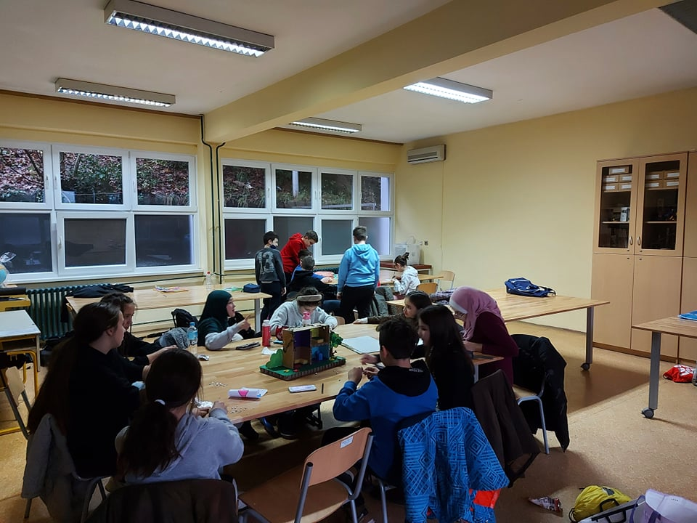
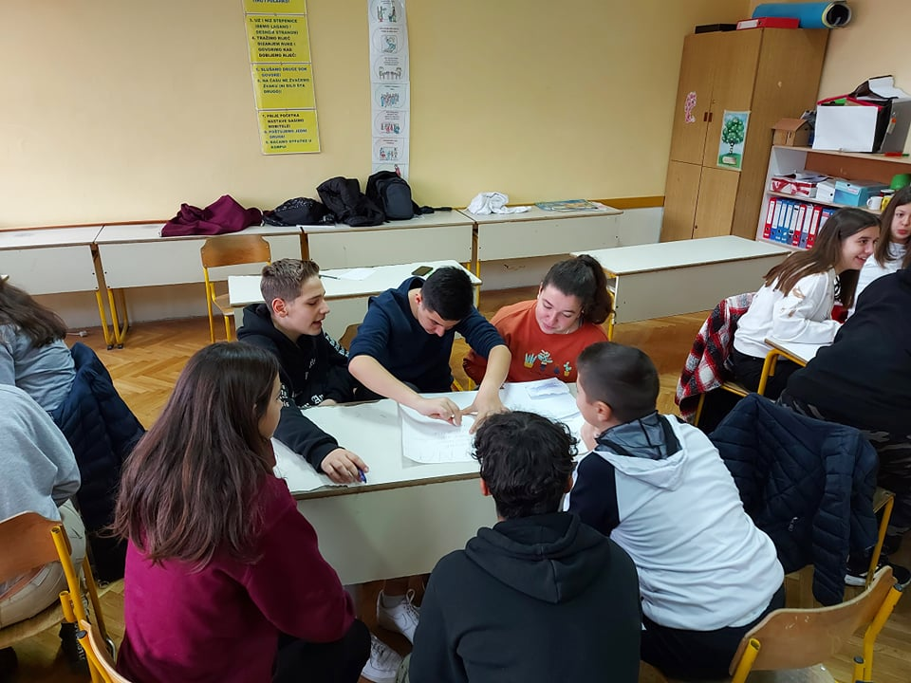
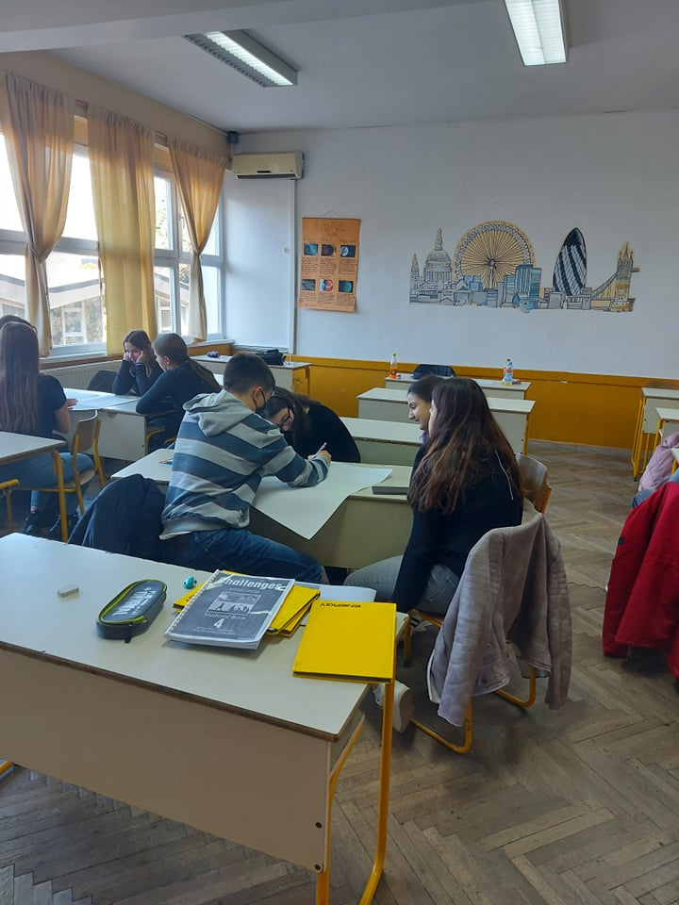
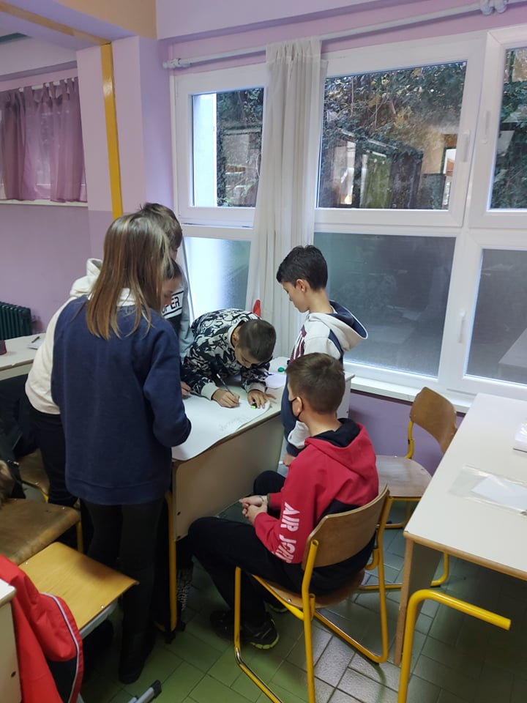
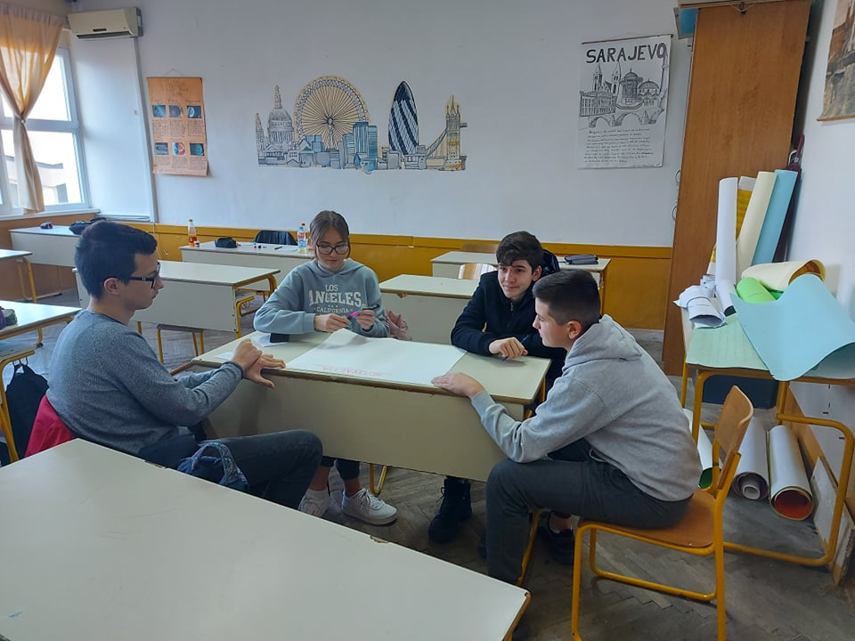
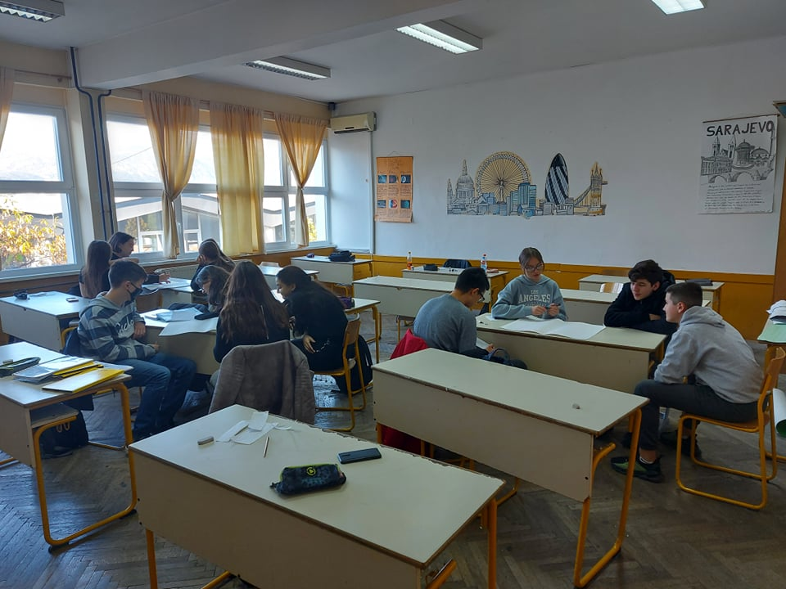
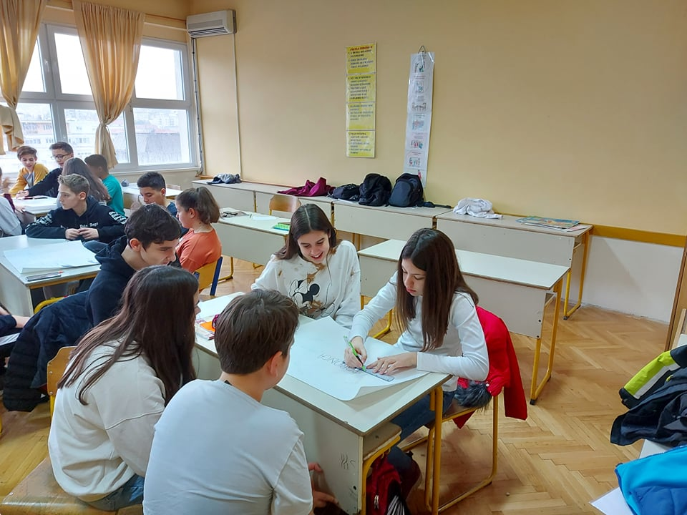

Slide 11
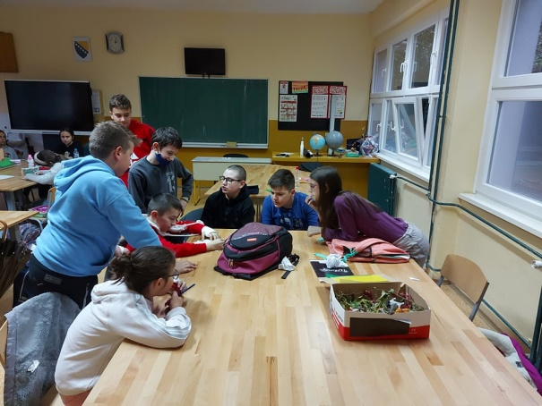
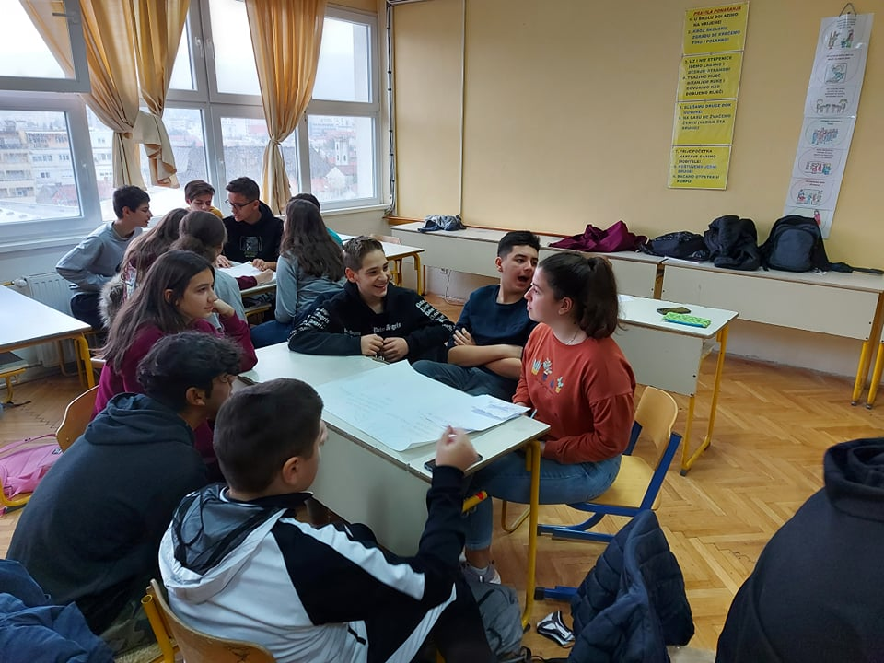

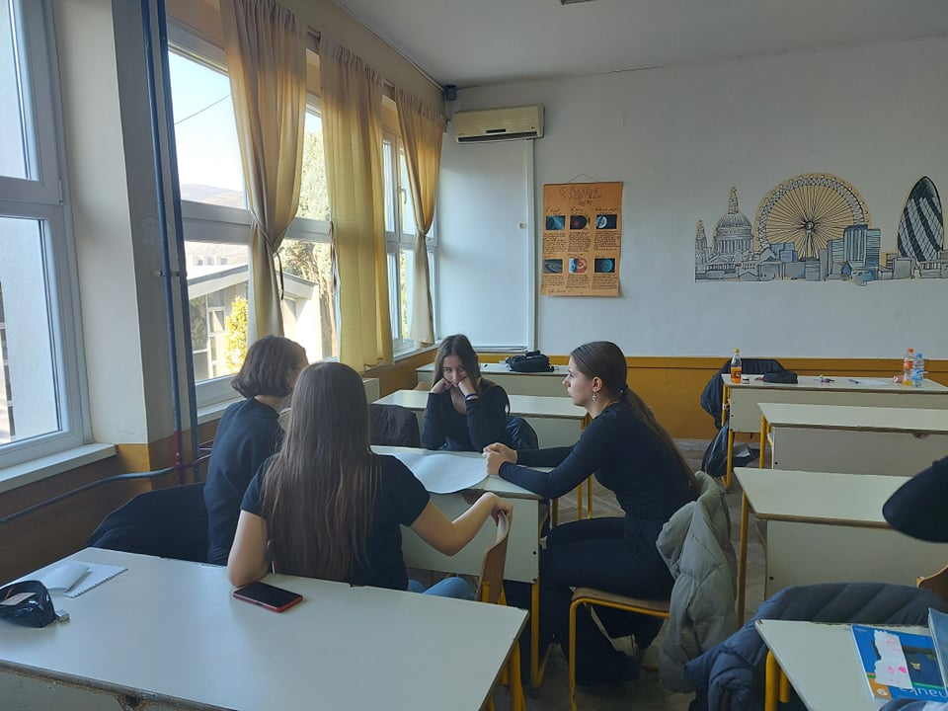
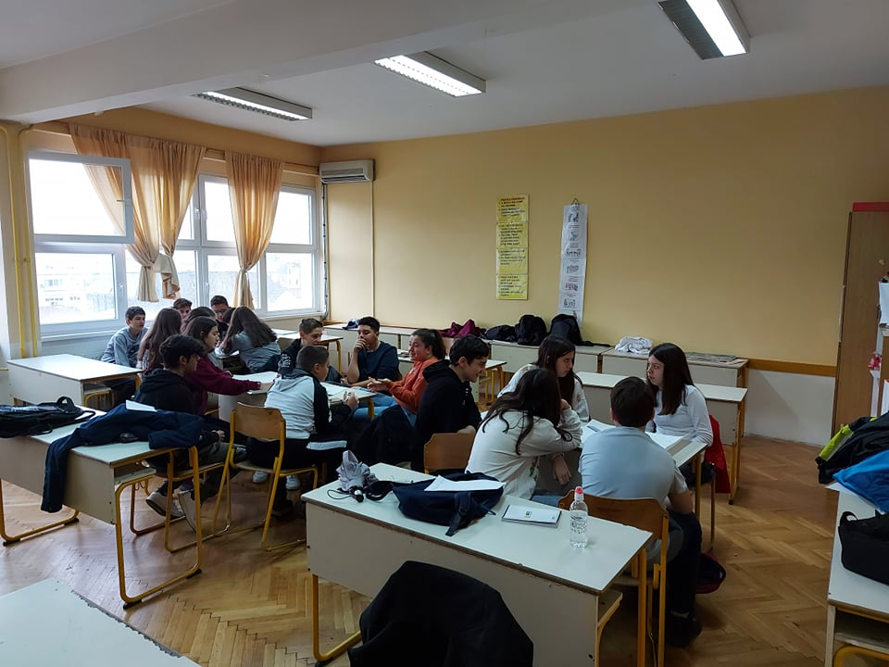
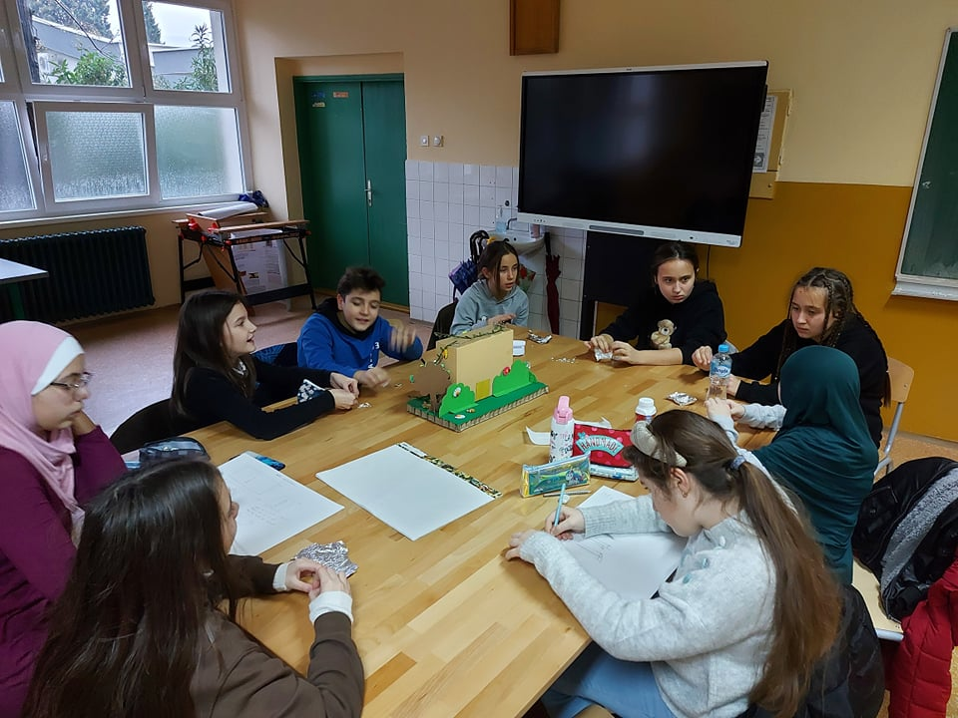
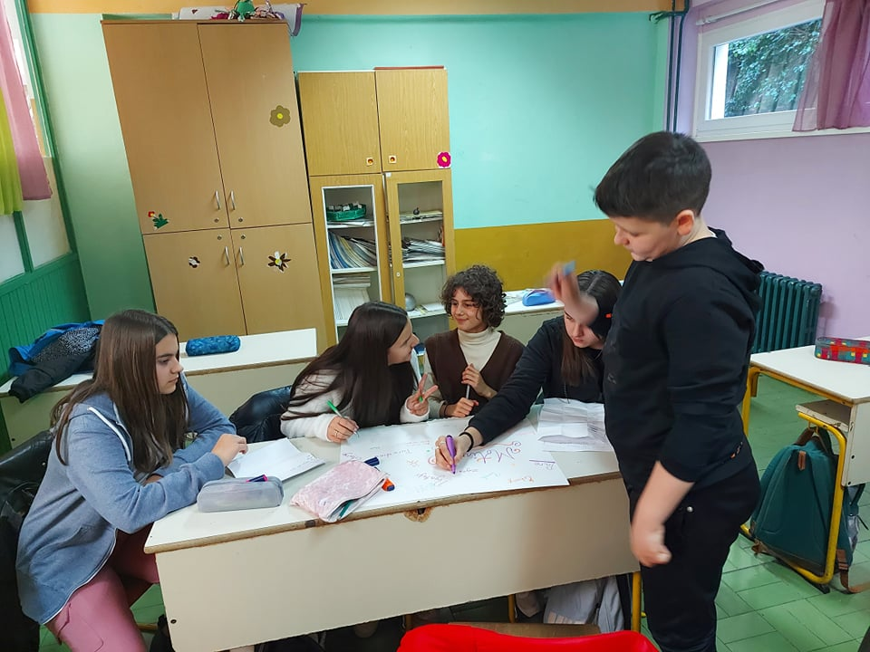

Slide 12
Neka naša djeca/učenici budu naši dijamanti. Neka odrastu i rastu u sjajne velike ljude, uz vašu i našu podršku.
„Život mora biti neprestano odgajanje.“
HVALA NA PAŽNJI!

